Slide 1
WARNA DALAM CAHAYA
Pertemuan Ke 3
Dosen Pengampu Mata Kuliah : Muhammad Fauzi. M.Ds

Slide 2
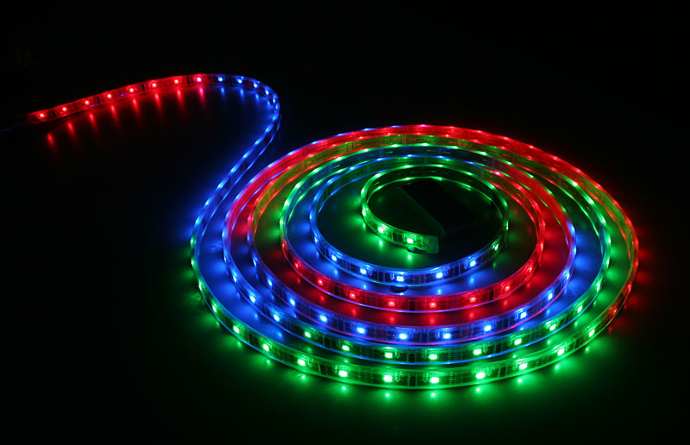
Pengaruh Warna Terhadap Pencahayaan Buatan
Dalam sistem pencahayaan di ruangan biasanya diperlukan tiga sistem, yaitu penerangan umum (general lighting), penerangan local (local lighting) dan penerangan aksen (accent lighting). Setiap perabotan atau furniture yang terdapat di dalam ruangan mempunyai warna yang apabila mendapatkan pantulan dari beberapa lampu yang berbeda menghasilkan suatu pantulan pencahayaan yang berbeda.

Slide 3
Pengaruh Warna Terhadap Pencahayaan Alami
Warna suatu obyek yang diterangi sinar matahari siang, keragamannya bergantung kepada panjang gelombang sinarnya dan struktur sinar yang dipantulkannya. Struktur sinar yang dipantulkan juga bergantung kepada seleksi daya serapnya. Kualitas permukaan suatu obyek, misalnya keadaan teksturnya yang kasar, licin, halus, buram, berdebu juga mempunyai pengaruh terhadap warna, karena akan menentukan keragaman destribusi cahaya.
Factor lain yang dapat memodifikasi persepsi sebuah warna adalah ukuran, bentuk permukaan, posisi yang melihat, posisi obyek dan arah penyinaran. Perubahan posisi sumber cahaya (frontal, dari pinggir, dari bawah, langsung, tidak langsung, dekat, jauh) beragam sudut dan intensitas cahayanya secara konsekuen akan mengubah kualitas warna. Warna disekeliling obyek akan mempengaruhi warna obyek, karena obyek akan memantulkan cahaya yang dating dari obyek lain. Warna tidak akan timbul bila tertutup atau terisolasi, tetapi akan berinteraksi dengan warna lain. (Darmaprawira, kreativitas 93).

Slide 4
Apa itu Warna?
Warna adalah elemen terpenting dalam desain grafis. Warna menjadi indikator pembeda antara satu objek dengan yang lain.
Dari sudut pandang ilmu fisika, warna dihasilkan dari representasi sinar putih yang dihasilkan oleh matahari atau bola lampu pada spektrum prisma.

Slide 5
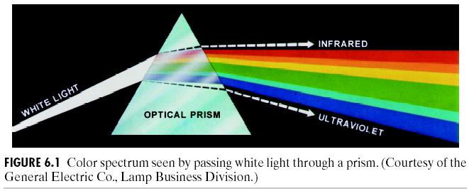
Spektrum Warna
Cahaya matahari yang dilewatkan pada prisma menghasilkan spetrum warna.
‘warna’ objek yang diterima oleh penglihatan manusia ditentukan oleh cahaya dipantulkan oleh objek tersebut.

Slide 6
Akromatik vs Kromatik
Cahaya akromatik: tidak berwarna, hanya menggunakan intensitas yang diukur dengan tingkat
keabuan. Contoh: TV hitam-putih, citra monokrom yang kita gunakan
Cahaya kromatik: panjang gelombang 400~700 nm. Tiga satuan yang digunakan untuk mendeskripsikan kualitas dari sumber cahaya akromatik:
Radiance
Luminance
Brightness

Slide 7
Cahaya Kromatik
Radiansi:
jumlah energi yang memancar dari sumber cahaya (dalam satuan watt)
Luminasi:
jumlah energi yang diterima oleh observer dari sumber cahaya (dalam satuan lumens, lm). contoh: sinar inframerah memiliki radiansi yang besar tapi nyaris tidak dapat dilihat oleh observer
Brightness:
Deskriptor yang subjektif, mirip dengan pengertian intensitas pada akromatik, walah satu faktor penentu dalam menggambarkan sensasi warna

Slide 8
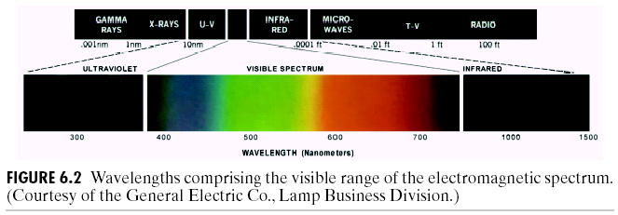
Gelombang warna

Slide 9
Pemrosesan Informasi oleh Observer Manusia
Persepsi visual
Berhubungan dg bagaimana persepsi thd citra oleh observer manusia
Pemrosesan awal oleh mata
Pemrosesan lebih jauh oleh otak
Penting utk mengembangkan image fidelity measure
Diperlukan utk perencanaan & evaluasi algoritma & sistem DIP/DIV
Trichromatic color theory (Thomas Young): color vision adalah hasil dari tiga photoreceptors berbeda

Slide 10
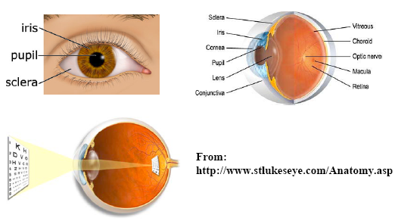
Anatomi Mata

Slide 11
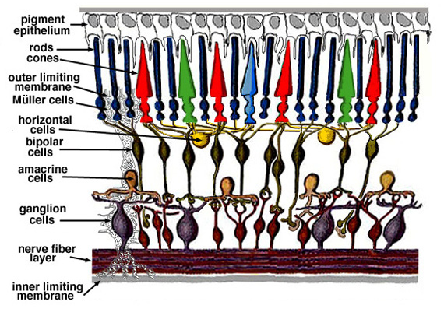
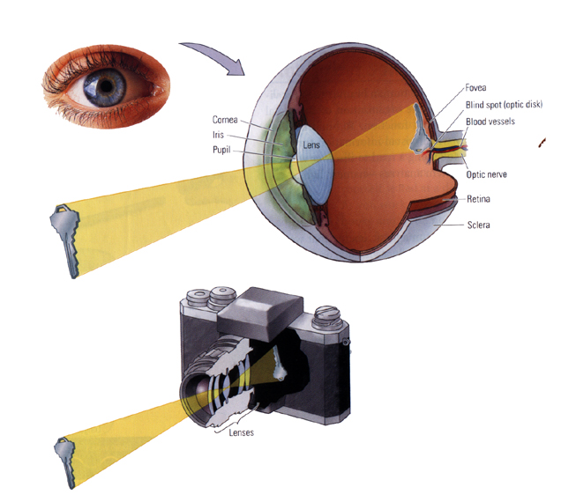
Mata vs Kamera

Slide 12
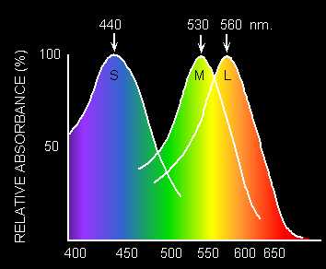
Persepsi Warna Manusia
Retina berisi photo receptors
Cones: day vision dp melihat (persepsi) color tone (Hue)
Tiga tipe cones (Red, green & blue cones) → overlapping passband dg puncak sekitar merah (560 nm), hijau (530 nm) dan biru (440 nm)
Teori Tri-receptors color vision [Young 1802]
Rods: night vision, persepsi hanya brightness
Sensasi color dikarakteristikkan oleh
Luminance (brightness)
Chrominance
Hue (color tone)
Saturation (color purity)
Respon dari suatu cone bergantung pd panjang gelombang dan intensitasnya
Interaksi diantara paling sedikit 2 tipe cone diperlukan utk mendpka kemmampuan mempersepsi warna
Diperkirakan masing2 dari tipe cone HVS dp membedakan 100 gradasi berbeda, otak mengkombinasikan variasi ini shg manusi dp membedakan sekita 1 juta warna berbeda

Slide 13
Warna primer vs warna sekunder (pada cahaya)
Warna primer:
red (R), green (G), blue (B)
perhatikan bahwa komponen RGB saja tidak bisa menghasilkan semua spektrum warna, kecuali jika panjang gelombangnya juga dapat bervariasi
Warna sekunder:
Magenta (R+B), cyan (G+B), yellow(R+G)
Campuran 3 warna primer: putih

Slide 14
Warna primer vs warna sekunder pada pigmen
Warna primer:
magenta, cyan, yellow
Definisi: menyerap warna primer cahaya dan merefleksikan/mentransmisikan dua warna lainnya
Warna sekunder:
R,G,B
Campuran ketiga warna: hitam

Slide 15
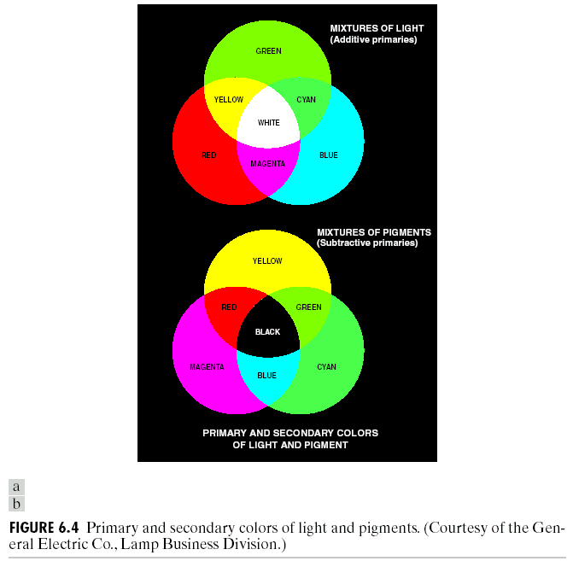

Slide 16
Brightness, hue, saturation
Tiga karakteristik yang digunakan untuk membedakan satu warna dengan lainnya
Brightness: intensitas kromatik
Hue: panjang gelombang dominan dalam campuran gelombang cahaya (warna dominan yang diterima oleh observer). Kita menyebut suatu benda ‘merah’ atau ‘biru’ -> berarti kita menyebutkan hue-nya
Saturasi: kemurnian relatif (pada spektrum warna murni: merah, oranye, kuning, hijau, biru, dan violet tersaturasi penuh, sedangkan pink saturasinya lebih rendah
Hue + saturasi → kromatisitas

Slide 17
Model Warna
Memfasilitasi spesifikasi warna, model warna digunakan untuk menspesifikasikan sebuah sistem koordinat 3D untuk representasi warna
Model warna berorientasi hardware: model RGB untuk monitor warna dan kamera video, model CMY untuk printer warna, model YIQ untuk siaran TV warna

